Slide 1
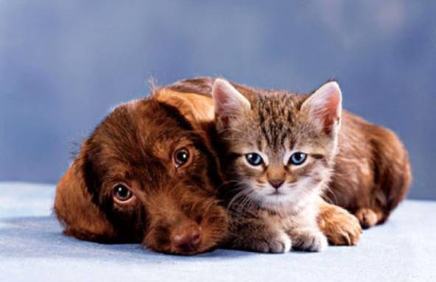
Про кошек и собак

Slide 2
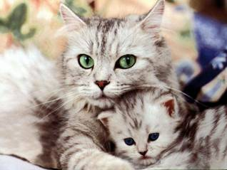
Кошки – самые распространенные домашние животные.

Slide 3
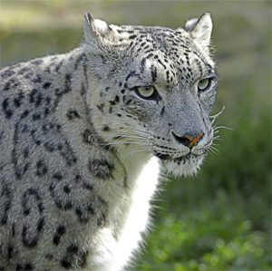
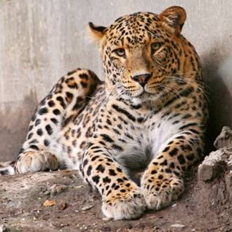
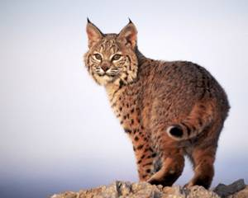
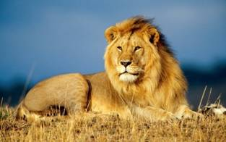
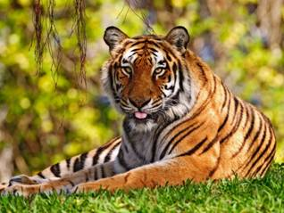
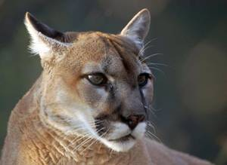
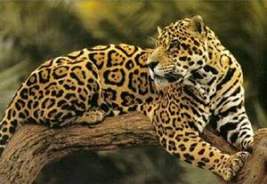
Родственники кошек

Slide 4
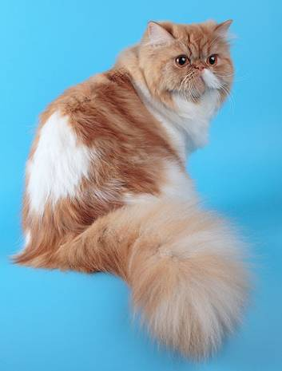
Персидские кошки
Происходят из горных областей Ирана и Турции. У них длинная и пушистая шерсть, потому что в горах холодные ночи и зимы.

Slide 5
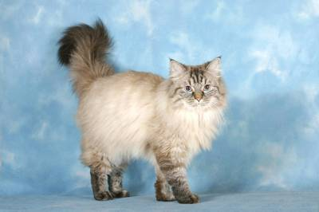
Сибирские кошки
Чтобы выжить в суровых условиях сибирской жизни, природа наделила их длинной, жесткой на ощупь и водоотталкивающей шерстью. Кисточки предохраняют кончики ушей от обмораживания, да и сами уши – короткие, чтобы не отмерзли. Такие кошки похожи на миниатюрных рысей.

Slide 6
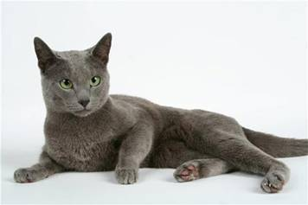
Русские голубые кошки
Это элегантные зеленоглазые кошки. Гладить русских голубых кошек очень приятно. Прикоснуться к их серебристо-голубой плюшевой шерстке – одно удовольствие.

Slide 7
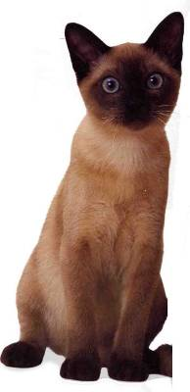
Сиамские кошки
Шерсть у них короткая, мягкая и блестящая. Окрашена она неравномерно. Специфический признак породы – темная «маска» на мордочке и голубые глаза.

Slide 8
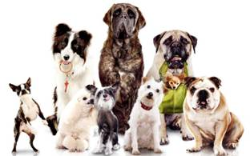
Собаки – самые верные друзья человека и самые первые одомашненные животные.

Slide 9
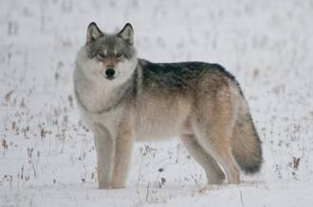
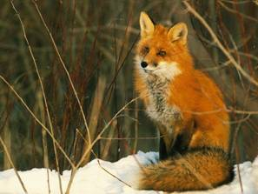
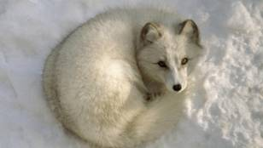
Родственники собак

Slide 10
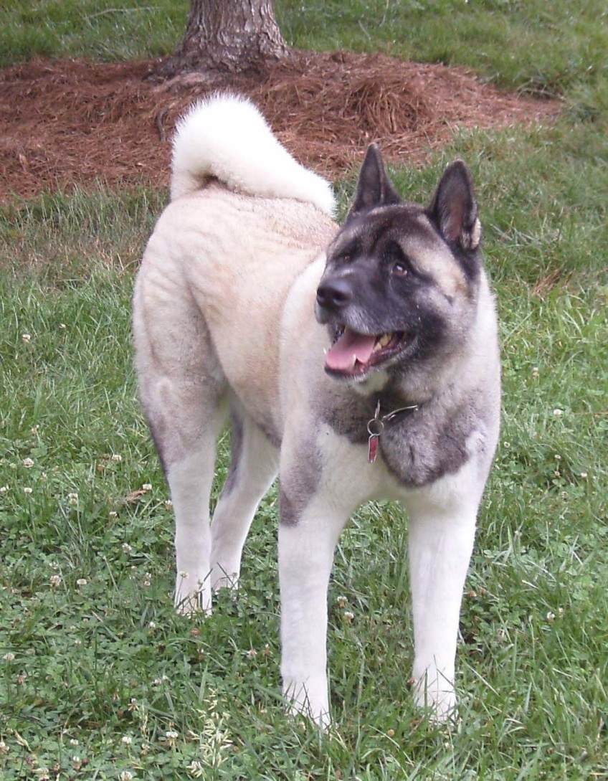
Лайки
Разыскав зверя или птицу, лайки громким лаем задерживают их до прихода охотника.

Slide 11
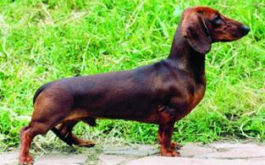
Таксы
Могут долгое время находиться под землей, так как охотятся в норах.

Slide 12
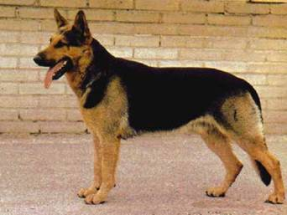
Немецкие овчарки
Среди служебных собак немецкие овчарки распространены больше всего. Они служат в армии и полиции. Овчарки обладают острым чутьем и слухом. Они очень выносливые и смелые.

Slide 13
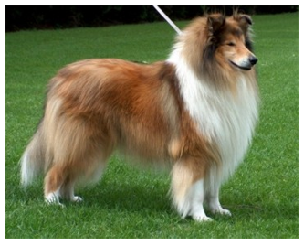
Колли
Умные, активные и выносливые колли использовались как пастушьи собаки в горах Шотландии.

Slide 14
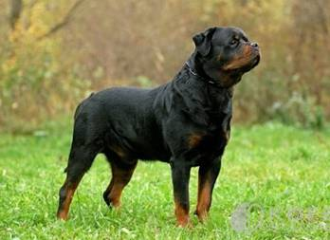
Ротвейлеры
Благодаря своей грозной внешности и бесстрашию великолепно выполняют обязанности сторожевой собаки.

Slide 15
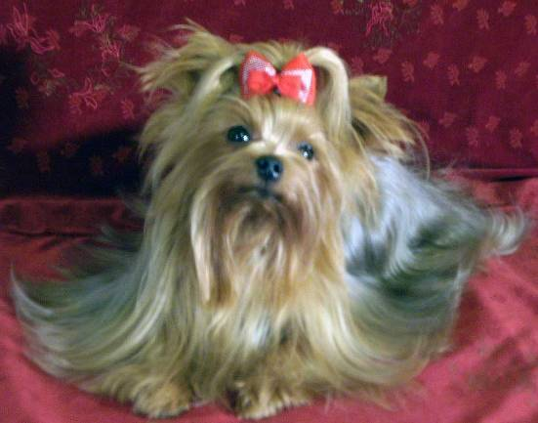
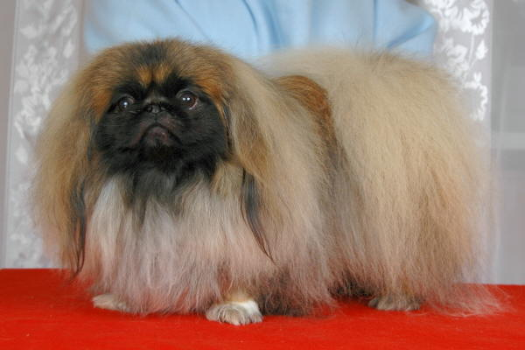
Декоративные собаки названы так, потому что они украшают жизнь человека. Делают её не такой серой и однообразной.
Пекинес
Йоркширский терьер

Slide 16
Спасибо за внимание!

